Slide 1
第4章 计算智能
计算智能是信息科学、生命科学、认知科学等不同学科相互交叉的产物。它主要借鉴仿生学的思想，基于人们对生物体智能机理的认识，采用数值计算的方法去模拟和实现人类的智能。
计算智能主要研究领域包括：神经计算、进化计算、模糊计算、免疫计算、DNA计算、粗糙集、人工生命等。
4.1 概述
4.1.1 什么是计算智能
4.1.2 计算智能的产生与发展
4.1.3 计算智能与人工智能的关系
4.2 神经计算
4.3 进化计算
4.4 模糊计算
4.5 粗糙集

Slide 2
4.1.1 什么是计算智能
概念解释
计算智能（Computational Intelligence，CI）目前还没有一个统一的的定义，使用较多的是美国科学家贝慈德克（J.C.Bezdek）从计算智能系统角度所给出的定义。
从计算智能系统角度
如果一个系统仅处理低层的数值数据，含有模式识别部件，没有使用人工智能意义上的知识，且具有计算适应性、计算容错力、接近人的计算速度和近似于人的误差率这4个特性，则它是计算智能的。
从学科范畴看
计算智能是在神经网络（Neural Networks,NN）、进化计算（Evolutionary Computation, EC）及模糊系统（Fuzzy System,FS）这3个领域发展相对成熟的基础上形成的一个统一的学科概念。

Slide 3
4.1.1 什么是计算智能
研究领域
神经网络
是一种对人类智能的结构模拟方法，它是通过对大量人工神经元的广泛并行互联，构造人工神经网络系统去模拟生物神经系统的智能机理的。
进化计算
是一种对人类智能的演化模拟方法，它是通过对生物遗传和演化过程的认识，用进化算法去模拟人类智能的进化规律的。
模糊计算
是一种对人类智能的逻辑模拟方法，它是通过对人类处理模糊现象的认知能力的认识，用模糊逻辑去模拟人类的智能行为的。
综合解释
从贝慈德克的定义和上述学科范畴可以看出以下两点：
第一，计算智能是借鉴仿生学的思想，基于生物神经系统的结构、进化和认知对自然智能进行模拟的。
第二，计算智能是一种以模型（计算模型、数学模型）为基础，以分布、并行计算为特征的自然智能模拟方法。

Slide 4
4.1.2 计算智能的产生与发展
1992年，贝慈德克在《Approximate Reasoning》学报上首次 提出了“计算智能”的概念。
1994年6月底到7月初，IEEE在美国佛罗里达州的奥兰多市召开了首届国际计算智能大会(简称WCCI’94)。会议第一次将神经网络、进化计算和模糊系统这三个领域合并在一起，形成了“计算智能”这个统一的学科范畴。
在此之后，WCCI大会就成了IEEE的一个系列性学术会议，每4年举办一次。1998年5月，在美国阿拉斯加州的安克雷奇市又召开了第2届计算智能国际会议WCCI’98。2002年5月，在美国州夏威夷州首府火奴鲁鲁市又召开了第3届计算智能国际会议WCCI’02。此外，IEEE还出版了一些与计算智能有关的刊物。
目前，计算智能的发展得到了国内外众多的学术组织和研究机构的高度重视，并已成为智能科学技术一个重要的研究领域。

Slide 5
4.1.3 计算智能与人工智能的关系
目前，对计算智能与人工智能的关系有2种观点，一种认为计算智能是人工智能的一个子集，另一种认为计算智能和人工智能是不同的范畴。
第一种观点的代表人物是贝慈德克。他把智能（Intelligence，I）和神经网络（Neural Network，NN）都分为计算的（Computational，C）、人工的（Artificial，A）和生物的（Biological,B）3个层次，并以模式识别（PR）为例，给出了下图所示的智能的层次结构。
在该图中，底层是计算智能（CI），它通过数值计算来实现，其基础是CNN；中间层是人工智能（AI），它通过人造的符号系统实现，其基础是ANN；顶层是生物智能（BI），它通过生物神经系统来实现，其基础是BNN。
按照贝慈德克的观点，CNN是指按生物激励模型构造的NN，ANN是指CNN+知识，BNN是指人脑，即ANN包含了CNN，BNN又包含了ANN。对智能也一样，贝慈德克认为AI包含了CI，BI又包含了AI，即计算智能是人工智能的一个子集。

Slide 6
4.1.3 计算智能与人工智能的关系
复杂性
输入
层次
人类知识
(+)传感输入
BNN
BPR
BI
B~生物的
复杂性
知识
(+)传感数据
ANN
APR
AI
A~符号的
计算
(+)传感器
CNN
CPR
CI
C~数值的
贝慈德克的智能的3个层次

Slide 7
4.1.3 计算智能与人工智能的关系
第二种观点是大多数学者所持有的观点，其代表人物是艾伯哈特（R.C.Eberhart）。他们认为：虽然人工智能与计算智能之间有重合，但计算智能是一个全新的学科领域，无论是生物智能还是机器智能，计算智能都是其最核心的部分，而人工智能则是外层。
事实上，CI和传统的AI只是智能的两个不同层次，各自都有自身的优势和局限性，相互之间只应该互补，而不能取代。
大量实践证明，只有把AI和CI很好地结合起来，才能更好地模拟人类智能，才是智能科学技术发展的正确方向。

Slide 8
第4章 计算智能
4.1 概述
4.2 神经计算
4.2.1 神经计算基础
4.2.2 人工神经网络的互连结构
4.2.3 人工神经网络的典型模型
4.3 进化计算
4.4 模糊计算
4.5 粗糙集
神经计算或叫神经网络，是计算智能的重要基础和核心。
基于神经网络的连接学习机制放到机器学习部分讨论。

Slide 9
4.2.1 神经计算基础
生物神经系统是人工神经网络的基础。人工神经网络是对人脑神经系统的简化、抽象和模拟，具有人脑功能的许多基本特征。
1. 生物神经系统简介
(1) 生物神经元的结构
(2) 生物神经细胞及工作方式
(3) 突触联结
(4) 突触传递方式
2. 人工神经网络简介

Slide 10
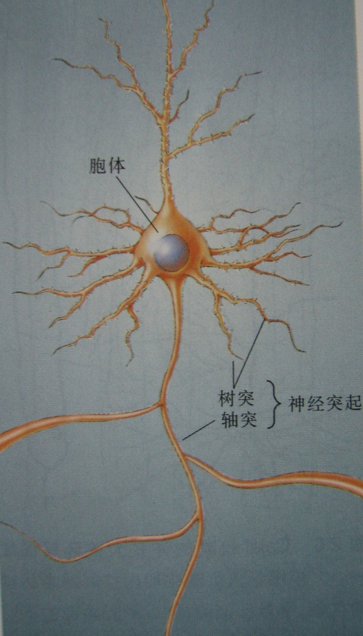
1. 生物神经系统简介
生物神经元的结构
结构：
胞体
轴突
树突
突触
长度：
最长1米
状态：
抑制
兴奋
细胞体
树突
轴突
突触

Slide 11
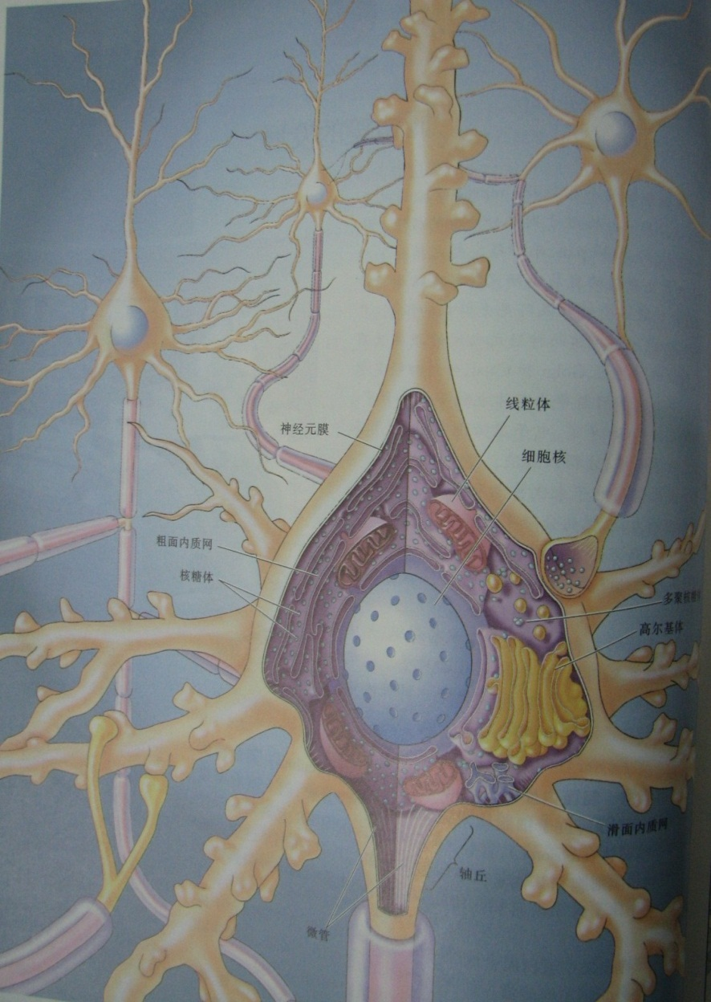
1. 生物神经系统简介
神经细胞及工作方式
细胞结构
细胞膜，细胞质，细胞核
神经递质传递
乙酰胆碱、儿茶酚胺类、氨基酸等
信号跨膜转导
离子通道
基本状态：
抑制：-70毫伏
兴奋：+40 毫伏
静息膜电位：
-70毫伏
动作电位：
+40 毫伏
工作方式：
刺激叠加
瞬间冲动
细胞膜
细胞质
细胞核

Slide 12
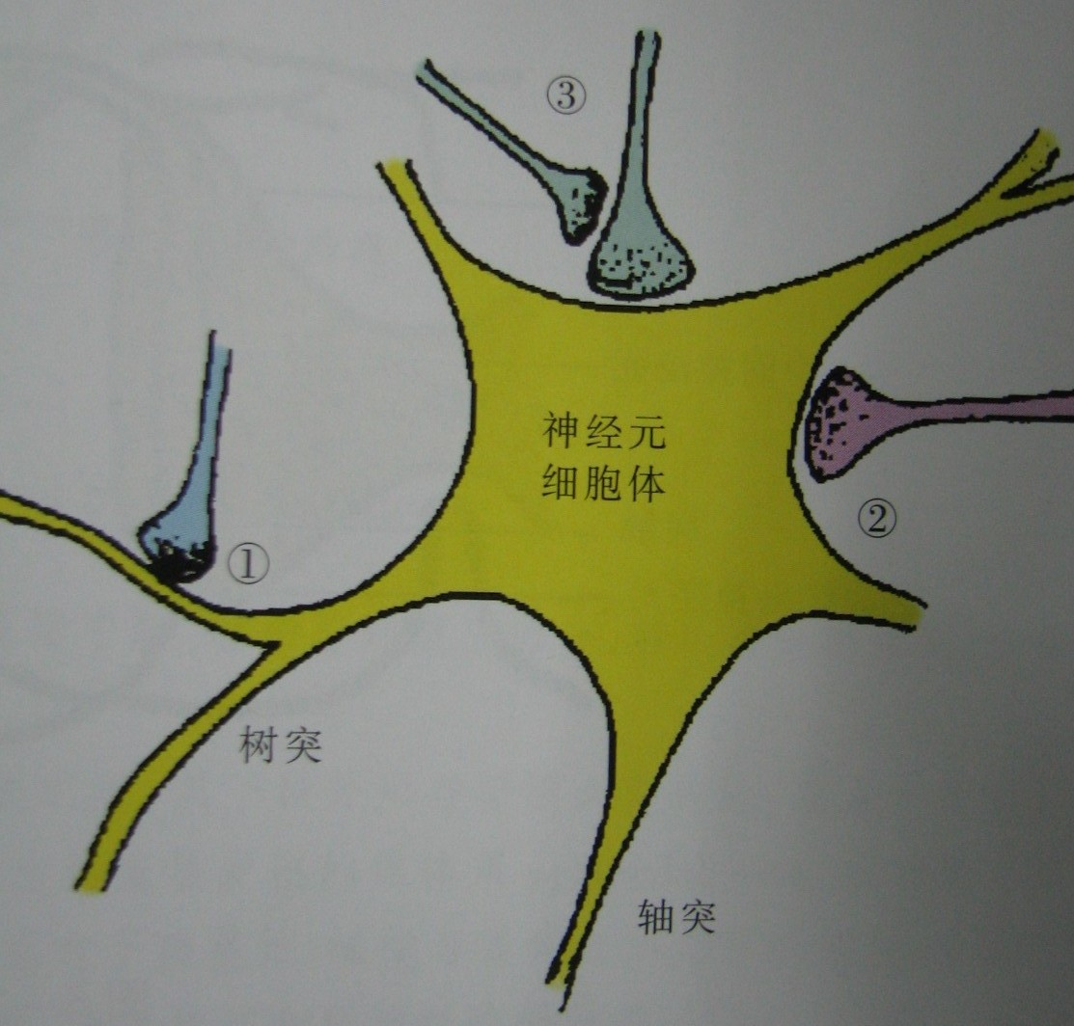
1. 生物神经系统简介
突触联结方式

Slide 13
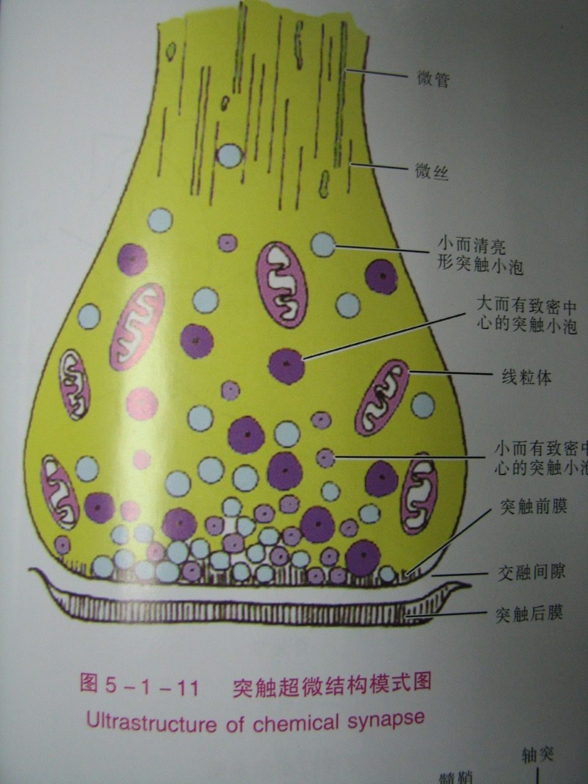
1. 生物神经系统简介
突触传导
突触传导由电变化和化学变化两个过程完成。
当一个神经冲动传到神经末梢时，促使小泡前移与突触前膜融合，并在融合处出现裂口，使其所含神经递质释放，释放出来的神经递质通过突触前膜的张口进入突出间隙。
进入突触间隙的神经递质又迅速作用于突触后膜，改变突触后膜的通透性，引起突触后成分中的电位变化，实现神经冲动的传递。
由于神经末梢所释放的递质不同（兴奋作用和抑制作用），因此突触可分为兴奋性突触和抑制性突触。
神经微管
线粒体
存储颗粒
突触小泡
突触前膜
突触间隙
突触后膜

Slide 14
4.2.1 神经计算基础
生物神经系统是人工神经网络的基础。人工神经网络是对人脑神经系统的简化、抽象和模拟，具有人脑功能的许多基本特征。
1. 生物神经系统简介
2. 人工神经网络简介
(1) 人工神经元的结构
(2) 常用的人工神经元模型
(3) 人工神经网络及其分类

Slide 15
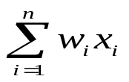
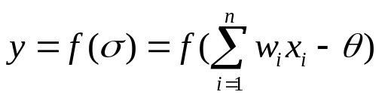
2. 人工神经网络简介
人工神经元的结构
x₁
w₁
w₂
y
x₂
θ
…
x_{n}
w_{n}
图4.3 MP神经元模型
MP模型是美国心理学家麦克洛奇(W.McM ulloch)和数理逻辑学家皮茨(W.Pitts) 根据生物神经元的功能和结构，于1943年提出的一种将神经元看作二进制阈值元件的简单模型。
图中的x₁, x₂, … ,x_{n}表示某一神经元的n个输入；w_{i}表示第i个输入的连接强度，称为连接权值；θ为神经元的阈值；y为神经元的输出。
人工神经元是一个具有多输入，单输出的非线性器件。其输入为：
其输出为：

Slide 16
2. 人工神经网络简介
常用的人工神经元模型
根据功能函数的不同，可得不同的神经元模型。阈值型(Threshold)
这种模型的神经元没有内部状态，作用函数f是一个阶跃函数，他表示激活值σ和输出之间的关系。
分段线性强饱和型(Linear Saturation)
这种模型又称为伪线性，其输入/输出之间在一定范围内满足线性关系，一直延续到输出为最大值1为止。但当达到最大值后，输出就不再增。
S型(Sibmoid)
这是一种连续的神经元模型，其输入输出特性常用指数、对数或双曲正切等S型函数表示。它反映的是神经元的饱和特性.
子阈累积型(Subthreshold Summation)
也是一个非线性函数，当产生的激活值超过T值时，该神经元被激活产生个反响。在线性范围内，系统的反响是线性的。
f(θ)
1
σ
0
f(θ)
1
σ
0
f(θ)
1
σ
0
f(θ)
1
σ
0
T

Slide 17
2. 人工神经网络简介
人工神经网络及其分类
人工神经网络的概念
人工神经网络是一种对人工神经元进行互联所形成的网络，它是对生物神经网络的模拟。反映的是神经元的饱和特性.
人工神经网络的分类
前馈网络
按拓扑结构
反馈网络
有导师指导
按学习方法
无导师指导
连续型网络
按网络性能
离散型网络

Slide 18
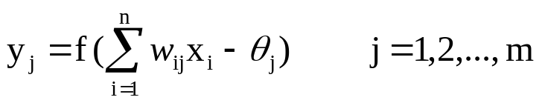
4.2.2 人工神经网络的互联结构
人工神经网络的互连结构（或称拓扑结构）是指单个神经元之间的连接模式，它是构造神经网络的基础，也是神经网络诱发偏差的主要来源。从互连结构的角度：
仅含输入层和输出层，且只有输出层的神经元是可计算节点
单层前馈网络
1. 前馈网络
除拥有输入、输出层外，还至少含有一个、或更多个隐含层的前向网络
（只包含前向联结）
多层前馈网络
单层反馈网络
指不拥有隐含层的反馈网络
2. 反馈网络
（可含有反馈联结）
多层反馈网络
指拥有隐含层的反馈网络

Slide 19
1. 前馈网络
单层前馈网络(1/3)
单层前馈网络是指那种只拥有单层计算节点的前向网络。它仅含有输入层和输出层，且只有输出层的神经元是可计算节点，如下图所示
x₁
y₁
X₂
Y₂
X₃
…
…
y_{m}
x_{n}
权值
w_{ij}
输入层
输出层
图4.8 单层前馈网络结构
其中，输入向量为X=(x₁,x₂,…,x_{n})；输出向量为Y=(y₁,y₂,…,y_{m})；输入层各个输入到相应神经元的连接权值分别是w_{ij}，i=1,2,..,n，j=1,2,.., m。

Slide 20
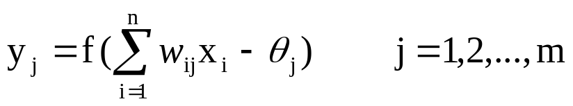
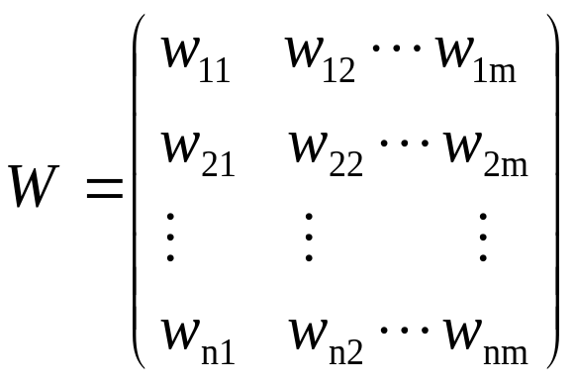
1. 前馈网络
单层前馈网络(2/3)
若假设各神经元的阈值分别是θ_{j}，j=1,2,…,m，则各神经元的输出y_{j}, j=1,2,..,m分别为：
其中，由所有连接权值w_{ij}构成的连接权值矩阵W为：
在实际应用中，该矩阵是通过大量的训练示例学习而形成的。

Slide 21
1. 前馈网络
多层前馈网络(3/3)
多层前馈网络是指那种除拥有输入、输出层外，还至少含有一个、或更多个隐含层的前馈网络。
隐含层是指由那些既不属于输入层又不属于输出层的神经元所构成的处理层,也被称为中间层。隐含层的作用是通过对输入层信号的加权处理，将其转移成更能被输出层接受的形式。
x₁
y₁
X₂
…
…
…
Y_{m}
X_{n}
输入层
权值
隐含层
权值
输出层
图4.9 多层前馈网络结构
多层前馈网络的输入层的输出向量是第一隐含层的输入信号，而第一隐含层的输出则是第二隐含层的输入信号，以此类推，直到输出层。
多层前馈网络的典型代表是BP网络。

Slide 22
2. 反馈经网络
反馈网络是指允许采用反馈联结方式所形成的神经网络。所谓反馈联结方式是指一个神经元的输出可以被反馈至同层或前层的神经元。
反馈网络和前向网络不同：
前向网络属于非循环连接模式，它的每个神经元的输入都没有包含该神经元先前的输出，因此不具有“短期记忆”的性质。
反馈网络则不同，它的每个神经元的输入都有可能包含有该神经元先前输出的反馈信息，即一个神经元的输出是由该神经元当前的输入和先前的输出这两者来决定的，这就有点类似于人类的短期记忆的性质。
反馈网络的典型例子是后面将要介绍的Hopfield网络

Slide 23
4.2.3 人工神经网络的典型模型
人工神经网络模型
人工神经网络模型是指对网络结构、联结权值和学习能力的总括。常用的网络模型已有数十种。例如：
传统的感知机模型；具有误差反向传播功能的反向传播网络模型；采用多变量插值的径向基函数网络模型；建立在统计学习理论基础上的支撑向量机网络模型；采用反馈联接方式的反馈网络模型；基于模拟退火算法的随机网络模型。
重点讨论
1. 感知器（Perceptron）模型
2. 反向传播（BP）模型
3. 反馈网络（Hopfield）模型

Slide 24
1. 感知器模型
单层 感知器(1/7)
感知器是美国学者罗森勃拉特（Rosenblatt）于1957年为研究大脑的存储、学习和认知过程而提出的一类具有自学习能力的神经网络模型，其拓扑结构是一种分层前向网络。它包括：单层感知器和多层感知器。
单层感知器是一种只具有单层可调节连接权值神经元的前向网络，这些神经元构成了单层感知器的输出层，是感知器的可计算节点。
在单层感知器中，每个可计算节点都是一个线性阈值神经元。当输入信息的加权和大于或等于阈值时，输出为1，否则输出为0或-1。
单层感知器的输出层的每个神经元都只有一个输出，且该输出仅与本神经元的输入及联接权值有关，而与其他神经元无关。

Slide 25


1. 感知器模型
单层感知器(2/7)
单层感知器的结构如下图
若假设各神经元的阈值分别是θ_{j}，j=1,2,…,m，则各神经元的输出y_{j}, j=1,2,..,m分别为
x₁
y₁
x₂
…
…
y_{m}
其中，由所有连接权值w_{ji}构成的连接权值矩阵W为：
x_{n}
输入层
权值 wij
输出层
输入向量为X=(x₁,x₂,…,x_{n})；
输出向量为Y=(y₁,y₂,…,y_{m})；
输入层各个输入到相应神经元的连接权值分别是w_{ij}，i=1,2,..,n，j=1,2,.., m。
在实际应用中，该矩阵是通过大量的训练示例学习而形成的

Slide 26
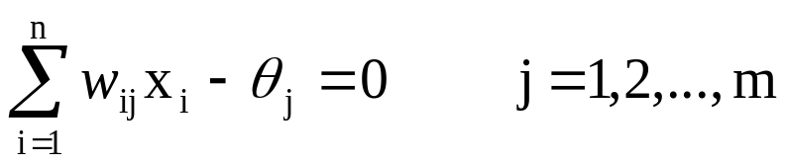
1.感知器模型
单层感知器(3/7)
使用感知器的主要目的是为了对外部输入进行分类。
罗森勃拉特已经证明，如果外部输入是线性可分的（指存在一个超平面可以将它们分开），则单层感知器一定能够把它划分为两类。其判别超平面由如下判别式确定：
作为例子，下面讨论用单个感知器实现逻辑运算的问题。事实上，单层感知器可以很好地实现“与”、“或”、“非”运算，但却不能解决“异或”问题。

Slide 27
1. 感知器模型
单层感知器(4/7)
例4.1 “与”运算（x₁∧x₂）
输入 |  | 输出 | 超平面 | 阈值条件
x₁ | x₂ | x₁∧x₂ | w₁*x₁+ w₂* x₂-θ=0
0 | 0 | 0 | w₁*0+ w₂*0 -θ＜0 | θ＞0
0 | 1 | 0 | w₁*0+ w₂*1 -θ＜0 | θ＞w₂
1 | 0 | 0 | w₁*1+ w₂*0 -θ＜0 | θ＞w₁
1 | 1 | 1 | w₁*1+ w₂*1-θ≥0 | θ≤w₁+ w₂
(0,1)
(1,1)
可以证明此表有解，例如取w₁=1，w₂=1，θ=1.5，其分类结果如右图所示。
其中，输出为1的用实心圆，输出为0的用空心圆。后面约定相同。
(0,0)
(1,0)
图4.10 与运算问题图示

Slide 28
1. 感知器模型
单层感知器(5/7)
例4.2 “或”运算（x₁∨x₂）
输入 |  | 输出 | 超平面 | 阈值条件
x₁ | x₂ | x₁∨x₂ | w₁*x₁+ w₂* x₂-θ=0
0 | 0 | 0 | w₁*0+ w₂*0 -θ＜0 | θ＞0
0 | 1 | 1 | w₁*0+ w₂*1 -θ≥0 | θ≤w₂
1 | 0 | 1 | w₁*1+ w₂*0 -θ≥0 | θ≤w₁
1 | 1 | 1 | w₁*1+ w₂*1-θ≥0 | θ≤w₁+ w₂
(0,1)
(1,1)
此表也有解，例如取w₁=1，w₂=1，θ=0.5，其分类结果如右图所示。
(0,0)
(1,0)
图4.11 或运算问题图示

Slide 29
1. 感知器模型
单层感知器(6/7)
例4.3 “非”运算（¬x₁）
输入 | 输出 | 超平面 | 阈值条件
x₁ | ¬x₁ | w₁*x₁-θ=0
0 | 1 | w₁*0 -θ ≥ 0 | θ≤0
1 | 0 | w₁*1 –θ<0 | θ >w₁
0
1
此表也有解，例如取w₁=-1，θ=-0.5，其分类结果如右图所示。
图4.12 非运算问题图示

Slide 30
1. 感知器模型
单层感知器(77)
例4.4 “异或”运算（x₁ XOR x₂）
输入 |  | 输出 | 超平面 | 阈值条件
x₁ | x₂ | x₁ XOR x₂ | w₁*x₁+ w₂* x₂-θ=0
0 | 0 | 0 | w₁*0+ w₂*0 -θ＜0 | θ＞0
0 | 1 | 1 | w₁*0+ w₂*₁ -θ≥0 | θ≤w₂
1 | 0 | 1 | w₁*1+ w₂*0 -θ≥0 | θ≤w₁
1 | 1 | 0 | w₁*1+ w₂*1-θ<0 | θ>w₁+ w₂
(0,1)
(1,1)
此表无解，即无法找到满足条件的w₁、w₂和θ，如右图所示。因为异或问题是一个非线性可分问题，需要用多层感知器来解决。
(0,0)
(1,0)
图4.13 异或运算问题图示

Slide 31
1. 感知器模型
多层 感知器(1/2)
(2) 多层感知器
多层感知器是通过在单层感知器的输入、输出层之间加入一层或多层处理单元所构成的。其拓扑结构与图5.9所示的多层前向网络相似，差别也在于其计算节点的连接权值是可变的。
多层感知器的输入与输出之间是一种高度非线性的映射关系，如图4.9所示的多层前向网络，若采用多层感知器模型，则该网络就是一个从n维欧氏空间到m维欧氏空间的非线性映射。因此，多层感知器可以实现非线性可分问题的分类。例如，对“异或”运算，用图4.14所示的多层感知器即可解决。

Slide 32



1. 感知器模型
多层 感知器(2/2)
在图4.14中，隐层神经元x₁₁所确定的直线方程为
它可以识别一个半平面。隐层神经元x₁₂所确定的直线方程为
它也可以识别一个半平面。
阈值0.5
1
x₁
1
x₁₁
1
y=x₁ XOR x₂
-1
x₁₂
1
阈值1.5
X₂
-1
阈值-1.5
输入层
权值
隐层
权值
输出层
图4.14 “异或”问题的多层感知器
输出层神经元所确定的直线方程为
(0,1)
(1,1)
它相当于对隐层神经元x₁₁和x₁₂的输出作“逻辑与”运算，因此可识别由隐层已识别的两个半平面的交集所构成的一个凸多边形，如图4.15所示。
(0,0)
(1,0)
图4.15异或问题的解决

Slide 33
2. BP网络模型
模型结构
误差反向传播(Error Back Propagation)网络通常简称为BP(Back Propagation)网络，是由美国加州大学的鲁梅尔哈特和麦克莱兰在研究并行分布式信息处理方法，探索人类认知微结构的过程中，于1985年提出的一种网络模型。
BP网络的网络拓扑结构是多层前向网络，如图4.16所示。在BP网络中，同层节点之间不存在相互连接，层与层之间多采用全互连方式，且各层的连接权值可调。BP网络实现了明斯基的多层网络的设想，是当今神经网络模型中使用最广泛的一种。
x₁
y₁
x₂
y₂
…
…
…
x_{n}
y_{m}
输入层
权可调
隐含层
权可调
输出层
图4.16 一个多层BP网络的结构

Slide 34
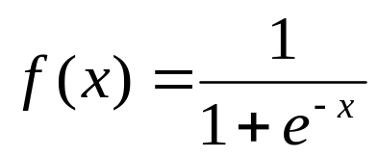
2. BP网络模型
模型说明
对BP网络需说明以下两点：
第一，BP网络的每个处理单元均为非线性输入/输出关系，其作用函数通常采用的是可微的Sigmoid函数，如：
第二，BP网络的学习过程是由工作信号的正向传播和误差信号的反向传播组成的。所谓正向传播，是指输入模式经隐层到输出层，最后形成输出模式；所谓误差反向传播，是指从输出层开始逐层将误差传到输入层，并修改各层联接权值，使误差信号为最小的过程。

Slide 35
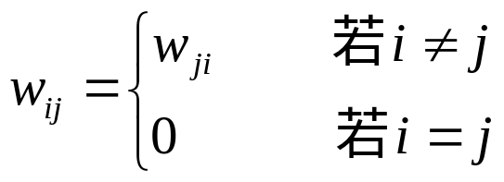
3. Hopfield网络模型
离散Hopfield网络模型(1/2)
Hopfield网络是由美国加州工学院物理学家霍普菲尔特1982年提出来的一种单层全互连的对称反馈网络模型。它可分为离散Hopfield网络和连续Hopfield网络，限于篇幅，本书重点讨论离散Hopfield网络。
离散Hopfield网络的结构
离散Hopfield网络是在非线性动力学的基础上由若干基本神经元构成的一种单层全互连网络，其任意神经元之间均有连接，并且是一种对称连接结构。一个典型的离散 Hopfidld网络结构如图4-17所示。离散Hopfield网络模型是一个离散时间系统，每个神经元只有0和1（或-1和1）两种状态，任意神经元i和j之间的连接权值为wij。由于神经元之间为对称连接，且神经元自身无连接，因此有
由该连接权值所构成的连接矩阵是一个零对角的对称矩阵。

Slide 36
3. Hopfield网络模型
离散Hopfield网络模型(2/2)
x₁
Y₁
x₂
Y₂
…
…
x_{n}
y_{m}
输入层
输出层
图 4‑17 离散Hopfield网络的结构
在 Hopfidld网络中，虽然神经元自身无连接，但由于每个神经元都与其他神经元相连，即每个神经元的输出都将通过突触连接权值传递给别的神经元，同时每个神经元又都接受其他神经元传来的信息，这样对每个神经元来说，其输出经过其他神经元后又有可能反馈给自己，因此Hopfidld网络是一种反馈神经网络

Slide 37
第4章 计算智能
4.1 概述
4.2 神经计算
4.3 进化计算
4.3.1 进化计算概述
4.3.2 遗传算法
4.4 模糊计算
4.5 粗糙集

Slide 38
4.3 进化计算
进化计算（Evolutionary Computation,EC）是在达尔文（Darwin）的进化论和孟德尔（Mendel）的遗传变异理论的基础上产生的一种在基因和种群层次上模拟自然界生物进化过程与机制的问题求解技术。它主要包括
遗传算法（Genetic Algorithm，GA）
进化策略（Evolutionary Strategy,ES）
进化规划（Evolutionary Programming,EP）
遗传规划（Genetic Programming,GP）四大分支。
其中，第一个分支是进化计算中最初形成的一种具有普遍影响的模拟进化优化算法。因此我们主要讨论遗传算法。

Slide 39
4.3.1 进化计算概述
1. 进化计算及其生物学基础(1/3)
(1) 什么是进化计算
进化计算是一种模拟自然界生物进化过程与机制进行问题求解的自组织、自适应的随机搜索技术。它以达尔文进化论的“物竟天择、适者生存”作为算法的进化规则，并结合孟德尔的遗传变异理论，将生物进化过程中的
繁殖（Reproduction）
变异（Mutation）
竞争（Competition）
选择（Selection）
引入到了算法中。

Slide 40
4.3.1 进化计算概述
1. 进化计算及其生物学基础(2/3)
(2) 进化计算的生物学基础
自然界生物进化过程是进化计算的生物学基础，它主要包括遗传(Heredity)、变异(Mutation)和进化(Evolution)理论。
① 遗传理论
遗传是指父代（或亲代）利用遗传基因将自身的基因信息传递给下一代（或子代），使子代能够继承其父代的特征或性状的这种生命现象。正是由于遗传的作用，自然界才能有稳定的物种。
在自然界，构成生物基本结构与功能的单位是细胞（Cell）。
细胞中含有一种包含着所有遗传信息的复杂而又微小的丝状化合物，人们称其为染色体（Chromosome）。
在染色体中，遗传信息由基因（Gene）所组成，基因决定着生物的性状，是遗传的基本单位。
染色体的形状是一种双螺旋结构，构成染色体的主要物质叫做脱氧核糖核酸(DNA)，每个基因都在DNA长链中占有一定的位置。
一个细胞中的所有染色体所携带的遗传信息的全体称为一个基因组(Genome)。
细胞在分裂过程中，其遗传物质DNA通过复制转移到新生细胞中，从而实现了生物的遗传功能。

Slide 41
4.3.1 进化计算概述
1. 进化计算及其生物学基础(3/3)
② 变异理论
变异是指子代和父代之间，以及子代的各个不同个体之间产生差异的现象。变异是一种随机、不可逆现象，是生物多样性的基础。引起变异的主要原因：
杂交，是指有性生殖生物在繁殖下一代时两个同源染色体之间的交配重组，即两个染色体在某一相同处的DNA被切断后再进行交配重组，形成两个新的染色体。
复制差错，是指在细胞复制过程中因DNA上某些基因结构的随机改变而产生出新的染色体。
③ 进化论
进化是指在生物延续生存过程中，逐渐适应其生存环境，使得其品质不断得到改良的这种生命现象。遗传和变异是生物进化的两种基本现象，优胜劣汰、适者生存是生物进化的基本规律。
达尔文的自然选择学说：在生物进化中，一种基因有可能发生变异而产生出另一种新的基因。这种新基因将依据其与生存环境的适应性而决定其增殖能力。通常，适应性强的基因会不断增多，而适应性差的基因则会逐渐减少。通过这种自然选择，物种将逐渐向适应于生存环境的方向进化，甚至会演变成为另一个新的物种，而那些不适应于环境的物种将会逐渐被淘汰。

Slide 42
4.3.1 进化计算概述
2. 进化计算的产生与发展(1/2)
进化计算自20世纪50年代以来，其发展过程大致可分为三个阶段。
(1) 萌芽阶段
这一阶段是从20世纪50年代后期到70年代中期。20世纪50年代后期，一些生物学家在研究如何用计算机模拟生物遗传系统中，产生了遗传算法的基本思想，并于1962年由美国密执安（Michigan）大学霍兰德（Holland）提出。1965年德国数学家雷切伯格（Rechenberg）等人提出了一种只有单个个体参与进化，并且仅有变异这一种进化操作的进化策略。同年，美国学者弗格尔（Fogel）提出了一种具有多个个体和仅有变异一种进化操作的进化规划。1969年美国密执安（Michigan）大学的霍兰德（Holland）提出了系统本身和外部环境相互协调的遗传算法。至此，进化计算的三大分支基本形成。
(2) 成长阶段
这一阶段是从20世纪70年代中期到80年代后期。1975年，霍兰德出版专著《自然和人工系统的适应性（Adaptation in Natural and Artificial System）》，全面介绍了遗传算法。同年，德国学者施韦费尔（Schwefel）在其博士论文中提出了一种由多个个体组成的群体参与进化的，并且包括了变异和重组这两种进化操作的进化策略。1989年，霍兰德的学生戈尔德伯格（Goldberg）博士出版专著《遗传算法----搜索、优化及机器学习（Genetic Algorithm----in Search Optimization and Machine Learning）》，使遗传算法得到了普及与推广。

Slide 43
4.3.1 进化计算概述
2. 进化计算的产生与发展(2/2)
(3) 发展阶段
这一阶段是从20世纪90年代至今。1989年，美国斯坦福（Stanford）大学的科扎（Koza）提出了遗传规划的新概念，并于1992年出版了专著《遗传规划----应用自然选择法则的计算机程序设计（Genetic Programming :on the Programming of Computer by Means of Natural Selection）》该书全面介绍了遗传规划的基本原理及应用实例，标志着遗传规划作为计算智能的一个分支已基本形成。
进入20世纪90年代以来，进化计算得到了众多研究机构和学者的高度重视，新的研究成果不断出现、应用领域不断扩大。目前，进化计算已成为人工智能领域的又一个新的研究热点。

Slide 44
4.3.1 进化计算概述
3. 进化计算的基本结构
进化计算尽管有多个重要分支，并且不同分支的编码方案、选择策略和进化操作也有可能不同，但它们却有着共同的进化框架。若假设P为种群(Population，或称为群体)，t为进化代数， P(t)为第t代种群 , 则进化计算的基本结构可粗略描述如下：
{ 确定编码形式并生成搜索空间；
初始化各个进化参数，并设置进化代数t=0；
初始化种群P(0);
对初始种群进行评价（即适应度计算）；
while（不满足终止条件）do
{
t=t+1;
利用选择操作从P(t-1)代中选出P(t)代群体；
对P(t)代种群执行进化操作；
对执行完进化操作后的种群进行评价（即适应度计算）；
}
}
可以看出，上述基本结构包含了生物进化中所必需的选择操作、进化操作和适应度评价等过程。

Slide 45
4.3.2 遗传算法
1. 遗传算法的基本概念
遗传算法的基本思想是从初始种群出发，采用优胜劣汰、适者生存的自然法则选择个体，并通过杂交、变异来产生新一代种群，如此逐代进化，直到满足目标为止。遗传算法所涉及到的基本概念主要有以下几个：
种群（Population）：种群是指用遗传算法求解问题时，初始给定的多个解的集合。遗传算法的求解过程是从这个子集开始的。
个体（Individual）：个体是指种群中的单个元素，它通常由一个用于描述其基本遗传结构的数据结构来表示。例如，可以用0、1组成的长度为l的串来表示个体。
染色体（Chromos）：染色体是指对个体进行编码后所得到的编码串。染色体中的每1位称为基因，染色体上由若干个基因构成的一个有效信息段称为基因组。
适应度（Fitness）函数：适应度函数是一种用来对种群中各个个体的环境适应性进行度量的函数。其函数值是遗传算法实现优胜劣汰的主要依据
遗传操作（Genetic Operator）：遗传操作是指作用于种群而产生新的种群的操作。标准的遗传操作包括以下3种基本形式：
选择（Selection）
交叉（Crosssover）
变异（Mutation）

Slide 46
4.3.2 遗传算法
2. 遗传算法的基本过程(1/2)
遗传算法主要由染色体编码、初始种群设定、适应度函数设定、遗传操作设计等几大部分所组成，其算法主要内容和基本步骤可描述如下：
(1) 选择编码策略，将问题搜索空间中每个可能的点用相应的编码策略表示出来，即形成染色体；
(2) 定义遗传策略，包括种群规模N，交叉、变异方法，以及选择概率P_{r}、交叉概率P_{c}、变异概率P_{m}等遗传参数；
(3) 令t=0，随机选择N个染色体初始化种群P(0)；
(4) 定义适应度函数f（f>0）；
(5) 计算P(t)中每个染色体的适应值；
(6) t=t+1；
(7) 运用选择算子，从P(t-1)中得到P(t)；
(8) 对P(t)中的每个染色体，按概率P_{c}参与交叉；
(9) 对染色体中的基因，以概率P_{m}参与变异运算；
(10) 判断群体性能是否满足预先设定的终止标准，若不满足则返回(5)。

Slide 47
45.3.2 遗传算法
2. 遗传算法的基本结构(2/2)
其算法流程如图4-18所示。
编码和生成初始种群
计算种群中各个个体的适应度，并进行评价
Y
满足终止条件吗？
N
终止
选择
选择
交叉
变异
图4-18 基本遗传算法的算法流程图

Slide 48
4.3.2 遗传算法
3. 遗传编码(1/3)
常用的遗传编码算法有霍兰德二进制码、格雷码（Gray Code）、实数编码和字符编码等。
(1)二进制编码（Binary encoding）
二进制编码是将原问题的结构变换为染色体的位串结构。在二进制编码中，首先要确定二进制字符串的长度l，该长度与变量的定义域和所求问题的计算精度有关。
例5.5 假设变量x的定义域为[5，10]，要求的计算精度为10⁻⁵，则需要将[5，10]至少分为600000个等长小区间，每个小区间用一个二进制串表示。于是，串长至少等于20，原因是：
524288=2¹⁹<600000<2²⁰=1048576
这样，对应于区间[5，10]内满足精度要求的每个值x，都可用一个20位编码的二进制串<b₁₉,b₁₈,…,b₀>来表示。
二进制编码存在的主要缺点是汉明（Hamming）悬崖。
例如，7和8的二进制数分别为0111和1000，当算法从7改进到8时，就必须改变所有的位。

Slide 49
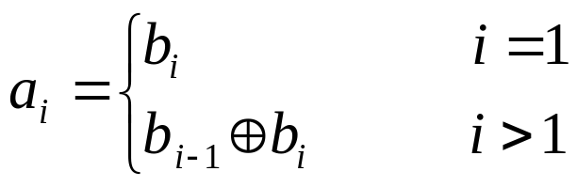
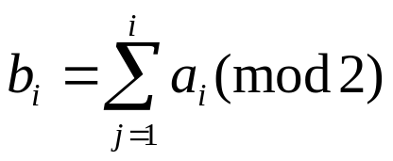
4.3.2 遗传算法
3. 遗传编码(2/3)
(2) 格雷编码（Gray encoding）
格雷编码是对二进制编码进行变换后所得到的一种编码方法。这种编码方法要求两个连续整数的编码之间只能有一个码位不同，其余码位都是完全相同的。它有效地解决了汉明悬崖问题，其基本原理如下：
设有二进制串b₁,b₂,…,b_{n}，对应的格雷串为a₁,a₂,…,a_{n}，则从二进制编码到格雷编码的变换为：
(4.9)
其中，⊕表示模2加法。而从一个格雷串到二进制串的变换为：
(4.10)
例4.6 十进制数7和8的二进制编码分别为0111和1000，而其格雷编码分别为0100和1100。

Slide 50
4.3.2 遗传算法
3. 遗传编码(3/3)
(3) 实数编码（Real encoding）
实数编码是将每个个体的染色体都用某一范围的一个实数（浮点数）来表示，其编码长度等于该问题变量的个数。
这种编码方法是将问题的解空间映射到实数空间上，然后在实数空间上进行遗传操作。由于实数编码使用的是变量的真实值，因此这种编码方法也叫做真值编码方法。
实数编码适应于那种多维、高精度要求的连续函数优化问题。

Slide 51
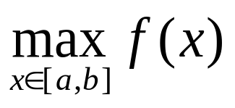
4.3.2 遗传算法
4. 适应度函数(1/5)
适应度函数是一个用于对个体的适应性进行度量的函数。通常，一个个体的适应度值越大，它被遗传到下一代种群中的概率也就越大。
(1) 常用的适应度函数
在遗传算法中，有许多计算适应度的方法，其中最常用的适应度函数有以下两种：
① 原始适应度函数
它是直接将待求解问题的目标函数f(x)定义为遗传算法的适应度函数。例如，在求解极值问题
时，f(x)即为x的原始适应度函数。
采用原始适应度函数的优点是能够直接反映出待求解问题的最初求解目标，其缺点是有可能出现适应度值为负的情况。

Slide 52
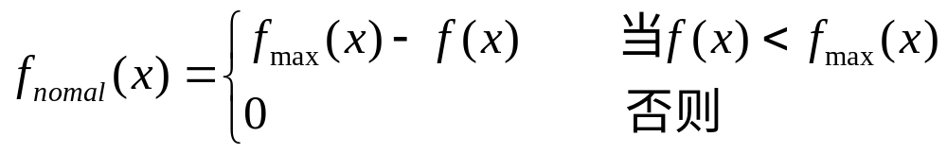
4.3.2 遗传算法
4. 适应度函数(2/5)
② 标准适应度函数
在遗传算法中，一般要求适应度函数非负，并其适应度值越大越好。这就往往需要对原始适应函数进行某种变换，将其转换为标准的度量方式，以满足进化操作的要求，这样所得到的适应度函数被称为标准适应度函数f_{Normal}(x)。例如下面的极小化和极大化问题：
极小化问题
对极小化问题，其标准适应度函数可定义为
(4.11)
其中，f_{max} (x)是原始适应函数f(x)的一个上界。如果f_{max} (x) 未知，则可用当前代或到目前为止各演化代中的f(x)的最大值来代替。可见， f_{max} (x) 是会随着进化代数的增加而不断变化的。

Slide 53
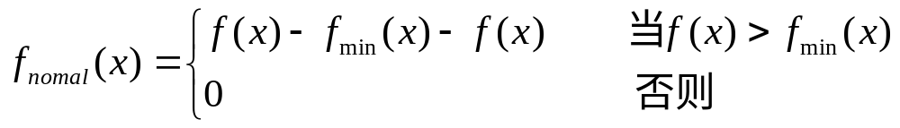
4.3.2 遗传算法
4. 适应度函数(3/5)
极大化问题
对极大化问题，其标准适应度函数可定义为
(4.12)
其中，f_{min}(x)是原始适应函数f(x)的一个下界。如果f_{min}(x) 未知，则可用当前代或到目前为止各演化代中的f(x)的最小值来代替。

Slide 54
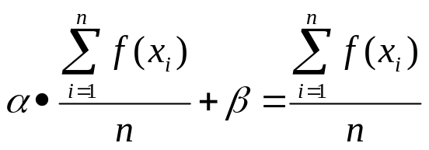
4.3.2 遗传算法
4. 适应度函数(4/5)
(2) 适应度函数的加速变换
在某些情况下，适应度函数在极值附近的变化可能会非常小，以至于不同个体的适应值非常接近，使得难以区分出哪个染色体更占优势。对此，最好能定义新的适应度函数，使该适应度函数既与问题的目标函数具有相同的变化趋势，又有更快的变化速度。
适应度函数的加速变换有两种基本方法
线性加速的适应度函数的定义如下：
f’(x)=αf(x)+β
其中，f(x)是加速转换前的适应度函数； f’(x)是加速转换后的适应度函数；α和β是转换系数,它们应满足如下条件：
① 变化后得到的新的适应度函数平均值要等于原适应度函数的平均值。即
（4.13）
其中，x_{i}(i=1,…,n)为当前代中的染色体。

Slide 55
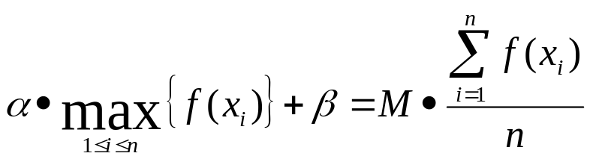
4.3.2 遗传算法
4. 适应度函数(5/5)
② 变换后所得到的新的种群个体所具有的最大适应度要等于其平均适应度的指数倍数。即有关系：
（4.14）
式中，x_{i}(i=1,…,n) 为当前代中的染色体，M是指将当前的最大适应度放大为平均值的M倍。目的是通过M拉开不同染色体适应度值的差距。
非线性加速
幂函数变换方法
f’(x)=f(x)^{k} (4.15)
指数变换方法
f’(x)=exp(-βf(x)) (4.16)

Slide 56
4.3.2 遗传算法
5. 基本遗传操作(1/11)
遗传算法中的基本遗传操作包括选择、交叉和变异3种，而每种操作又包括多种不同的方法，下面分别对它们进行介绍。
(1). 选择操作
选择（Selection）操作是指根据选择概率按某种策略从当前种群中挑选出一定数目的个体，使它们能够有更多的机会被遗传到下一代中。
常用的选择策略可分为比例选择、排序选择和竞技选择三种类型。
① 比例选择
比例选择方法（Proportional Model）的基本思想是：各个个体被选中的概率与其适应度大小成正比。
常用的比例选择策略包括
轮盘赌选择
繁殖池选择

Slide 57
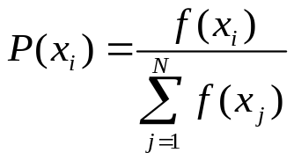
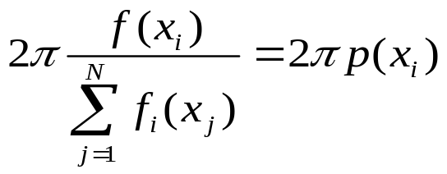
4.3.2 遗传算法
5. 基本遗传操作(2/11)
②轮盘赌选择
轮盘赌选择法又被称为转盘赌选择法或轮盘选择法。在这种方法中，个体被选中的概率取决于该个体的相对适应度。而相对适应度的定义为：
其中，P(x_{i})是个体x_{i}的相对适应度，即个体x_{i}被选中的概率；f(x_{i})是个体x_{i}的原始适应度；是种群的累加适应度。
轮盘赌选择算法的基本思想是：根据每个个体的选择概率P(x_{i})将一个圆盘分成N个扇区，其中第i个扇区的中心角为：
再设立一个移动指针，将圆盘的转动等价为指针的移动。选择时，假想转动圆盘，若静止时指针指向第i个扇区，则选择个体i。其物理意义如图5-19所示。

Slide 58
4.3.2 遗传算法
5. 基本遗传操作(3/11)
从统计角度看，个体的适应度值越大，其对应的扇区的面积越大，被选中的可能性也越大。这种方法有点类似于发放奖品使用的轮盘，并带有某种赌博的意思，因此亦被称为轮盘赌选择。
P(x₁)
P(x_{N})
P(x₂)
…
…
P(x_{i})
2πp(x_{i})
图4-19 轮盘赌选择

Slide 59
4.3.2 遗传算法
5. 基本遗传操作(4/11)
(2)交叉操作
交叉（Crossover）操作是指按照某种方式对选择的父代个体的染色体的部分基因进行交配重组，从而形成新的个体。交配重组是自然界中生物遗传进化的一个主要环节，也是遗传算法中产生新的个体的最主要方法。根据个体编码方法的不同，遗传算法中的交叉操作可分为二进制交叉和实值交叉两种类型。
①二进制交叉
二进制交叉（Binary Valued Crossover）是指二进制编码情况下所采用的交叉操作，它主要包括单点交叉、两点交叉、多点交叉和均匀交叉等方法。

Slide 60
4.3.2 遗传算法
5. 基本遗传操作(5/11)
单点交叉
单点交叉也称简单交叉，它是先在两个父代个体的编码串中随机设定一个交叉点，然后对这两个父代个体交叉点前面或后面部分的基因进行交换，并生成子代中的两个新的个体。假设两个父代的个体串分别是：
X=x₁ x₂ … x_{k} x_{k+1} … x_{n}
Y=y₁ y₂ … y_{k} y_{k+1} … y_{n}
随机选择第k位为交叉点，若采用对交叉点后面的基因进行交换的方法，但点交叉是将X中的x_{k+1}到x_{n}部分与Y中的y_{k+1}到y_{n}部分进行交叉，交叉后生成的两个新的个体是：
X’= x₁ x₂ … x_{k} y_{k+1} … y_{n}
Y’= y₁ y₂ … y_{k} x_{k+1} … x_{n}
例4.7 设有两个父代的个体串A=0 0 1 1 0 1 和B=1 1 0 0 1 0 ，若随机交叉点为4，则交叉后生成的两个新的个体是：
A’= 0 0 1 1 1 0
B’= 1 1 0 0 0 1

Slide 61
4.3.2 遗传算法
5. 基本遗传操作(6/11)
两点交叉
两点交叉是指先在两个父代个体的编码串中随机设定两个交叉点，然后再按这两个交叉点进行部分基因交换，生成子代中的两个新的个体。
假设两个父代的个体串分别是：
X=x₁ x₂ … x_{i} … x_{j} … x_{n}
Y=y₁ y₂ … y_{i} … y_{j} …,y_{n}
随机设定第i、j位为两个交叉点（其中i<j<n），两点交叉是将X中的x_{i+1}到x_{j}部分与Y中的y_{i+1}到y_{j}部分进行交换，交叉后生成的两个新的个体是：
X’= x₁ x₂ … x_{i} y_{i+1} … y_{j} x_{j+1} … x_{n}
Y’= y₁ y₂ … y_{i} x_{i+1} … x_{j} y_{j+1} … y_{n}
例4.8 设有两个父代的个体串A= 0 0 1 1 0 1 和B= 1 1 0 0 1 0 ，若随机交叉点为3和5，则交叉后的两个新的个体是：
A’= 0 0 1 0 1 1
B’= 1 1 0 1 0 0

Slide 62
4.3.2 遗传算法
5. 基本遗传操作(7/11)
多点交叉
多点交是指先随机生成多个交叉点，然后再按这些交叉点分段地进行部分基因交换，生成子代中的两个新的个体。
假设交叉点个数为m，则可将个体串划分为m+1个分段，其划分方法是：
当m为偶数时，对全部交叉点依次进行两两配对，构成m/2个交叉段。
当m为奇数时，对前(m-1)个交叉点依次进行两两配对，构成(m-1)/2个交叉段，而第m个交叉点则按单点交叉方法构成一个交叉段。
下面以m=3为例进行讨论。假设两个父代的个体串分别是X=x₁ x₂ … x_{i} … x_{j} … x_{k} … x_{n}和Y=y₁ y₂ … y_{i} … y_{j} … y_{k} … y_{n，}随机设定第i、j、k位为三个交叉点（其中i<j<k<n），则将构成两个交叉段。交叉后生成的两个新的个体是：
X’= x₁ x₂ … x_{i} y_{i+1} … y_{j} x_{j+1} … x_{k} y_{k+1} … y_{n}
Y’= y₁ y₂ … y_{i} x_{i+1} … x_{j} y_{j+1} … y_{k} x_{k+1} … x_{n}
例4.9 设有两个父代的个体串A= 0 0 1 1 0 1 和B= 1 1 0 0 1 0 ，若随机交叉点为1、3和5，则交叉后的两个新的个体是：
A’= 0 1 0 1 0 0
B’= 1 0 1 0 1 1

Slide 63
4.3.2 遗传算法
5. 基本遗传操作(8/11)
均匀交叉
均匀交叉（Uniform Crossover）是先随机生成一个与父串具有相同长度，并被称为交叉模版（或交叉掩码）的二进制串，然后再利用该模版对两个父串进行交叉，即将模版中1对应的位进行交换，而0对应的位不交换，依此生成子代中的两个新的个体。事实上，这种方法对父串中的每一位都是以相同的概率随机进行交叉的。
例4.10 设有两个父代的个体串A=001101和B=110010，若随机生成的模版T=010011，则交叉后的两个新的个体是A’=011010和B’=100101。即
A： 0 0 1 1 0 1
B： 1 1 0 0 1 0
T： 0 1 0 0 1 1
A’：0 1 1 1 1 0
B’：1 0 0 0 0 1

Slide 64
4.3.2 遗传算法
5. 基本遗传操作(9/11)
②实值交叉
实值交叉是在实数编码情况下所采用的交叉操作，主要包括离散交叉和算术交叉，下面主要讨论离散交叉（部分离散交叉和整体离散交叉） 。
部分离散交叉是先在两个父代个体的编码向量中随机选择一部分分量，然后对这部分分量进行交换，生成子代中的两个新的个体。
整体交叉则是对两个父代个体的编码向量中的所有分量，都以1/2的概率进行交换，从而生成子代中的两个新的个体。
以部分离散交叉为例，假设两个父代个体的n维实向量分别是 X=x₁x₂… x_{i}…x_{k}…x_{n}和Y=y₁y₂…y_{i}…y_{k}…y_{n}，若随机选择对第k个分量以后的所有分量进行交换，则生成的两个新的个体向量是：
X’= x₁ x₂ … x_{k} y_{k+1} … y_{n}
Y’= y₁ y₂ … y_{k} x_{k+1} … x_{n}
例4.11 设有两个父代个体向量A=20 16 19 32 18 26和B=36 25 38 12 21 30，若随机选择对第3个分量以后的所有分量进行交叉，则交叉后两个新的个体向量是：
A’= 20 16 19 12 21 30
B’= 36 25 38 32 18 26

Slide 65
4.3.2 遗传算法
5. 基本遗传操作(10/11)
(3) 变异操作
变异（Mutation）是指对选中个体的染色体中的某些基因进行变动，以形成新的个体。变异也是生物遗传和自然进化中的一种基本现象，它可增强种群的多样性。遗传算法中的变异操作增加了算法的局部随机搜索能力，从而可以维持种群的多样性。根据个体编码方式的不同，变异操作可分为二进制变异和实值变异两种类型。
① 二进制变异
当个体的染色体采用二进制编码表示时，其变异操作应采用二进制变异方法。该变异方法是先随机地产生一个变异位，然后将该变异位置上的基因值由“0”变为“1”，或由“1”变为“0”，产生一个新的个体。
例4.12 设变异前的个体为A=0 0 1 1 0 1，若随机产生的变异位置是2，则该个体的第2位由“0”变为“1”。
变异后的新的个体是A’= 0 1 1 1 0 1 。

Slide 66
4.3.2 遗传算法
5. 基本遗传操作(11/11)
②实值变异
当个体的染色体采用实数编码表示时，其变异操作应采用实值变异方法。该方法是用另外一个在规定范围内的随机实数去替换原变异位置上的基因值，产生一个新的个体。最常用的实值变异操作有:
基于位置的变异方法
该方法是先随机地产生两个变异位置，然后将第二个变异位置上的基因移动到第一个变异位置的前面。
例4.13 设选中的个体向量C=20 16 19 12 21 30，若随机产生的两个变异位置分别时2和4，则变异后的新的个体向量是：
C’= 20 12 16 19 21 30
基于次序的变异
该方法是先随机地产生两个变异位置，然后交换这两个变异位置上的基因。
例4.14 设选中的个体向量D=20 12 16 19 21 30，若随机产生的两个变异位置分别时2和4，则变异后的新的个体向量是：
D’= 20 19 16 12 21 30

Slide 67
4.3.2 遗传算法
6. 遗传算法应用简例(1/10)
例4.15 用遗传算法求函数
f(x)=x²
的最大值，其中x为[0，31]间的整数。
解：这个问题本身比较简单，其最大值很显然是在x=31处。但作为一个例子，它有着较好的示范性和可理解性。
按照遗传算法，其求解过程如下：
(1) 编码
由于x的定义域是区间[0，31]上的整数，由5位二进制数即可全部表示。因此，可采用二进制编码方法，其编码串的长度为5。
例如，用二进制串00000来表示x=0,11111来表示x=31等。其中的0和1为基因值。
(2) 生成初始种群
若假设给定的种群规模N=4，则可用4个随机生成的长度为5的二进制串作为初始种群。再假设随机生成的初始种群（即第0代种群）为：
s₀₁=0 1 1 0 1 s₀₂=1 1 0 0 1
s₀₃=0 1 0 0 0 s₀₄=1 0 0 1 0

Slide 68
4.3.2 遗传算法
6. 遗传算法应用简例(2/10)
(3) 计算适应度
要计算个体的适应度，首先应该定义适应度函数。由于本例是求f(x)的最大值，因此可直接用f(x)来作为适应度函数。即：
f(s)=f(x)
其中的二进制串s对应着变量x的值。根据此函数，初始种群中各个个体的适应值及其所占比例如表4-5所示。
表4-5 初始种群情况表
编号 | 个体串（染色体） | x | 适应值 | 百分比% | 累计百分比% | 选中次数
S₀₁ | 01101 | 13 | 169 | 14.30 | 14.30 | 1
S₀₂ | 11001 | 25 | 625 | 52.88 | 67.18 | 2
S₀₃ | 01000 | 8 | 64 | 5.41 | 72.59 | 0
S₀₄ | 10010 | 18 | 324 | 27.41 | 100 | 1
可以看出，在4个个体中S₀₂的适应值最大，是当前最佳个体。

Slide 69
4.3.2 遗传算法
6. 遗传算法应用简例(3/10)
(4) 选择操作
假设采用轮盘赌方式选择个体，且依次生成的4个随机数（相当于轮盘上指针所指的数）为0.85、0.32、0.12和0.46，经选择后得到的新的种群为：
S’₀₁=10010
S’₀₂=11001
S’₀₃=01101
S’₀₄=11001
其中，染色体11001在种群中出现了2次，而原染色体01000则因适应值太小而被淘汰

Slide 70
4.3.2 遗传算法
6. 遗传算法应用简例(4/10)
(5) 交叉
假设交叉概率P_{i}为50%，则种群中只有1/2的染色体参与交叉。若规定种群中的染色体按顺序两两配对交叉，且有S’₀₁与S’₀₂交叉，S’₀₃与S’₀₄不交叉，则交叉情况如表4-6所示。
表4-6 初始种群的交叉情况表
编号 | 个体串（染色体） | 交叉对象 | 交叉位 | 子代 | 适应值
S’₀₁ | 10010 | S’₀₂ | 3 | 10001 | 289
S’₀₂ | 11001 | S’₀₁ | 3 | 11010 | 676
S’₀₃ | 01101 | S’₀₄ | N | 01101 | 169
S’₀₄ | 11001 | S’₀₃ | N | 11001 | 625
可见，经交叉后得到的新的种群为：
S’’₀₁=10001
S’’₀₂=11010
S’’₀₃=01101
S’’₀₄=11001

Slide 71
4.3.2 遗传算法
6. 遗传算法应用简例(5/10)
(6) 变异
变异概率P_{m}一般都很小，假设本次循环中没有发生变异，则变异前的种群即为进化后所得到的第1代种群。即：
S₁₁=10001
S₁₂=11010
S₁₃=01101
S₁₄=11001
然后，对第1代种群重复上述(4)-(6)的操作

Slide 72
4.3.2 遗传算法
6. 遗传算法应用简例(6/10)
对第1代种群，同样重复上述(4)-(6)的操作。其选择情况如表4-7所示。
表4-7 第1代种群的选择情况表
编号 | 个体串（染色体） | x | 适应值 | 百分比% | 累计百分比% | 选中次数
S₁₁ | 10001 | 17 | 289 | 16.43 | 16.43 | 1
S₁₂ | 11010 | 26 | 676 | 38.43 | 54.86 | 2
S₁₃ | 01101 | 13 | 169 | 9.61 | 64.47 | 0
S₁₄ | 11001 | 25 | 625 | 35.53 | 100 | 1
其中若假设按轮盘赌选择时依次生成的4个随机数为0.14、0.51、0.24和0.82，经选择后得到的新的种群为：
S’₁₁=10001
S’₁₂=11010
S’₁₃=11010
S’₁₄=11001
可见，染色体11010被选择了2次，而原染色体01101则因适应值太小而被淘汰。

Slide 73
4.3.2 遗传算法
6. 遗传算法应用简例(7/10)
对第1代种群，其交叉情况如表4-8所示。
表4-8 第1代种群的交叉情况表
编号 | 个体串（染色体） | 交叉对象 | 交叉位 | 子代 | 适应值
S’₁₁ | 10001 | S’₁₂ | 3 | 10010 | 324
S’₁₂ | 11010 | S’₁₁ | 3 | 11001 | 625
S’₁₃ | 11010 | S’₁₄ | 2 | 11001 | 625
S’₁₄ | 11001 | S’₁₃ | 2 | 11010 | 675
可见，经杂交后得到的新的种群为：
S’’₁₁=10010
S’’₁₂=11001
S’’₁₃=11001
S’’₁₄=11010
可以看出，第3位基因均为0，已经不可能通过交配达到最优解。这种过早陷入局部最优解的现象称为早熟。为解决这一问题，需要采用变异操作。

Slide 74
4.3.2 遗传算法
6. 遗传算法应用简例(8/10)
对第1代种群，其变异情况如表4-9所示。
表4-9 第1代种群的变异情况表
编号 | 个体串（染色体） | 是否变异 | 变异位 | 子代 | 适应值
S’’₁₁ | 10010 | N |  | 10010 | 324
S’’₁₂ | 11001 | N |  | 11001 | 625
S’’₁₃ | 11001 | N |  | 11001 | 625
S’’₁₄ | 11010 | Y | 3 | 11110 | 900
它是通过对S’’₁₄的第3位的变异来实现的。变异后所得到的第2代种群为：
S₂₁=10010
S₂₂=11001
S₂₃=11001
S₂₄=11110
接着，再对第2代种群同样重复上述(4)-(6)的操作：

Slide 75
4.3.2 遗传算法
6. 遗传算法应用简例(9/10)
对第2代种群，同样重复上述(4)-(6)的操作。其选择情况如表4-10所示。
表4-10 第2代种群的选择情况表
编号 | 个体串（染色体） | x | 适应值 | 百分比% | 累计百分比% | 选中次数
S₂₁ | 10010 | 18 | 324 | 23.92 | 23.92 | 1
S₂₂ | 11001 | 25 | 625 | 22.12 | 46.04 | 1
S₂₃ | 11001 | 25 | 625 | 22.12 | 68.16 | 1
S₂₄ | 11110 | 30 | 900 | 31.84 | 100 | 1
其中若假设按轮盘赌选择时依次生成的4个随机数为0.42、0.15、0.59和0.91，经选择后得到的新的种群为：
S’₂₁=11001
S’₂₂=10010
S’₂₃=11001
S’₂₄=11110

Slide 76
4.3.2 遗传算法
6. 遗传算法应用简例(10/10)
对第2代种群，其交叉情况如表4-11所示。
图4.11 第2代种群的交叉情况
编号 | 个体串（染色体） | 交叉对象 | 交叉位 | 子代 | 适应值
S’₂₁ | 11001 | S’₂₂ | 3 | 11010 | 676
S’₂₂ | 10010 | S’₂₁ | 3 | 10001 | 289
S’₂₃ | 11001 | S’₂₄ | 4 | 11000 | 576
S’₂₄ | 11110 | S’₂₃ | 4 | 11111 | 961
这时，函数的最大值已经出现，其对应的染色体为11111，经解码后可知问题的最优解是在点x=31处。
求解过程结束。

Slide 77
第4章 计算智能
4.1 概述
4.2 神经计算
4.3 进化计算
4.4 模糊计算
4.4.1 模糊集及模糊运算
4.4.2 模糊关系及其运算
4.5 粗糙集
美国加州大学扎德(Zadeh)教授于1965年提出的模糊集合与模糊逻辑理论是模糊计算的数学基础。它主要用来处理现实世界中因模糊而引起的不确定性。目前，模糊理论已经在推理、控制、决策等方面得到了非常广泛的应用。
本节主要讨论模糊理论的基础，对于模糊推理将放到下一章讨论

Slide 78
4.4.1 模糊集及其运算
1. 模糊集的定义(1/2)
定义4.1 设U是给定论域， μ_{F}(u)是把任意u∈U映射为[0, 1]上某个实值的函数，即
μ_{F}(u) ：U→[0, 1]
u→ μ_{F}(u)
称 μ_{F}(u)为定义在U上的一个隶属函数，由 μ_{F}(u) 对所有 u∈U 所构成的集合
F={ μ_{F}(u) | u ∈ U }
则称F为U上的一个模糊集， μ_{F}(u)称为u对F的隶属度。
说明：
① 模糊集F完全是由隶属函数 来刻画的μ_{F} ，μ_{F}把U中的每一个元素u都映射为[0, 1]上的一个值 μ_{F}(u) 。
② μ_{F}(u)的值表示u隶属于F的程度，其值越大，表示u隶属于F的程度越高。当 μ_{F}(u)仅取0和1时，模糊集F便退化为一个普通集合。

Slide 79
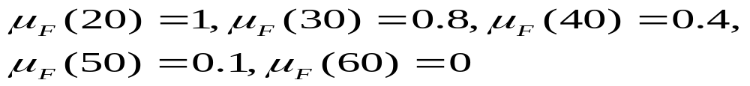
4.4.1 模糊集及其运算
1. 模糊集的定义(2/2)
例4.16 设论域U={20, 30, 40, 50, 60}给出的是年龄，请确定一个刻画模糊概念“年轻”的模糊集F。
解：由于模糊集是用其隶属函数来刻画的，因此需要先求出描述模糊概念“青年”的隶属函数。假设对论域U中的元素，其隶属函数值分别为：
则可得到刻画模糊概念“年轻”的模糊集
F={ 1, 0.8, 0.4, 0.1, 0}
说明其含义。

Slide 80
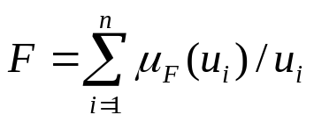
4.4.1 模糊集及其运算
2. 模糊集的表示(1/3)
(1) 离散且为有限论域的表示方法
设论域 U={u₁, u₂, … , u_{n}}为离散论域，则其模糊集可表示为：
F={ µ_{F}(u₁) , µ_{F}(u₂) , … , µ_{F}(u_{n}) }
为了能够表示出论域中的元素与其隶属度之间的对应关系，扎德引入了一种模糊集的表示方式：先为论域中的每个元素都标上其隶属度，然后再用“+”号把它们连接起来，即
F= µ_{F}(u₁) /u₁+ µ_{F}(u₂)/u₂ +… + µ_{F}(u_{n})/u_{n}
也可写成
其中，为u_{i}对F的隶属度；“µ_{F}(u₂)/ u_{i} ”不是相除关系，只是一个记号；“+”也不是算术意义上的加，只是一个连接符号。

Slide 81
4.4.1 模糊集及其运算
2. 模糊集的表示(2/3)
在上述表示方法中，当某个u_{i}对F的隶属度=0时，可省略不写。例如，前面例4.16的模糊集F可表示为：
F= 1/20+ 0.8/30+ 0.4/40+ 0.1/50
有时，模糊集也可写成如下两种形式：
单点形式
序偶形式

Slide 82
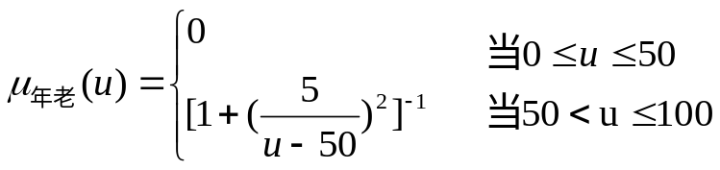
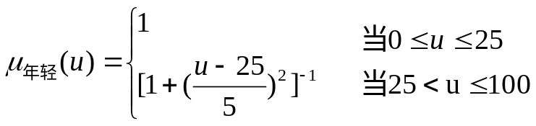
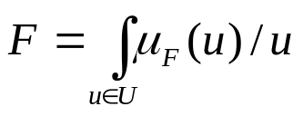
4.4.1 模糊集及其运算
2. 模糊集的表示(3/3)
(2) 连续论域的表示方法
如果论域是连续的，则其模糊集可用一个实函数来表示。例如，扎德以年龄为论域，取U=[0, 100]，给出了“年轻”与“年老”这两的模糊概念的隶属函数
(3) 一般表示方法
不管论域U是有限的还是无限的，是连续的还是离散的，扎德又给出了一种类似于积分的一般表示形式：
这里的记号不是数学中的积分符号，也不是求和，只是表示论域中各元素与其隶属度对应关系的总括。

Slide 83
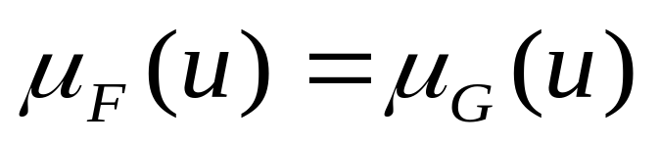


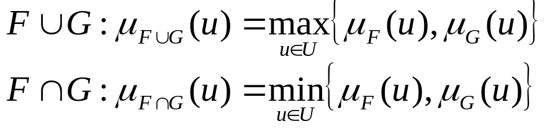

4.4.1 模糊集及其运算
3. 模糊集的运算(1/2)
定义4.2 设F、G分别是U 上的两个模糊集，对任意u∈U，都有
成立，则称F等于G，记为F=G。
定义4.3 设F、G分别是U上的两个模糊集，对任意u∈U，都有 成立，则称F含于G，记为F G。
定义44 设F、G分别是U上的两个模糊集，则F∪G、F∩G分别称为F与G的并集、交集，它们的隶属函数分别为：
定义4.5 设F为U上的模糊集，称﹁F为F的补集，其隶属函数为：

Slide 84
4.4.1 模糊集及其运算
3. 模糊集的运算(2/2)
例4.17 设U={1,2,3}，F和G分别是U上的两个模糊集，即
F=小=1/1+0.6/2+0.1/3
G=大=0.1/1+0.6/2+1/3
则 F∪G=(1∨0.1)/1+(0.6∨0.6)/2+(0.1∨1)/3=1/1+0.6/2+1/3
F∩G=(1∧0.1)/1+(0.6∧0.6)/2+(0.1∧1)/3=0.1/1+0.6/2+0.1/3
﹁F=(1-1)/1+(1-0.6)/2+(1-0.1)/3=0.4/2+0.9/3
从这个例子可以看出，两个模糊集之间的运算实际上就是逐点对隶属函数作相应的运算。

Slide 85




4.4.2 模糊关系及其运算
1. 模糊关系的定义(1/4)
设V与W是两个普通集合，V与W的笛卡尔乘积为
V×W ={(v,w)∣任意 ，任意 }
所谓从V到W的关系R，是指V×W上的一个子集，即
R V×W
记为
对于V×W中的元素(v,w)，若(v,w)∈R，则称v与w有关系R；
若(v,w) R，则称v与w没有关系。
例4.18 设V={1班，2班，3班}，W={男队，女队}
则V×W中有6个元素，即
V×W ={(1班，男队)，(2班，男队)，(3班，男队)，(1班，女队)，(2班，女队)，(3班，女队)}
其中，每个元素是一代表队。假设要进行一种双方对垒的循环赛，则每一个赛局都是V×W中的一个子集，它构成了V×W上的一个关系。

Slide 86
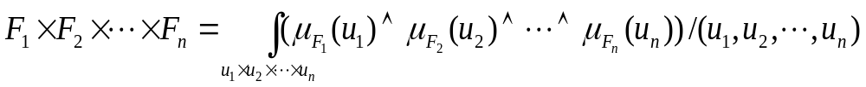
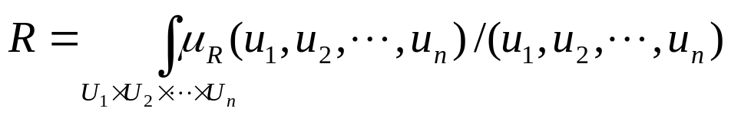
4.4.2 模糊关系及其运算
1. 模糊关系的定义(2/3)
定义4.6 设F_{i}是U_{i}(i=1,2,…,n)上的模糊集，则称
为F₁,F₂,…,F_{n}的笛卡尔乘积，它是U₁×U₂×…×U_{n}上的一个模糊集。
定义4.7 在U₁×U₂×…×U_{n}上的一个n元模糊关系R是指以U₁×U₂×…×U_{n}为论域的一个模糊集，记为

Slide 87

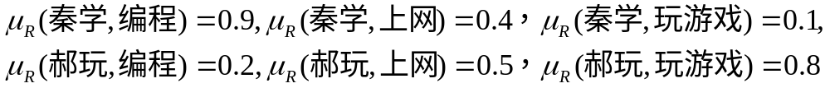
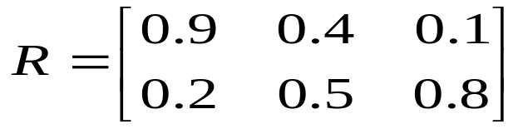
4.4.2 模糊关系及其运算
1. 模糊关系的定义(3/3)
例4.19 设有一组学生 U={u₁,u₂}={秦学，郝玩}，一些在计算机上的活动V={v₁,v₂,v₃}={编程，上网，玩游戏}
并设每个学生对各种活动的爱好程度分别为 i=1,2；j=1,2,3，即
则U×V上的模糊关系R为

Slide 88

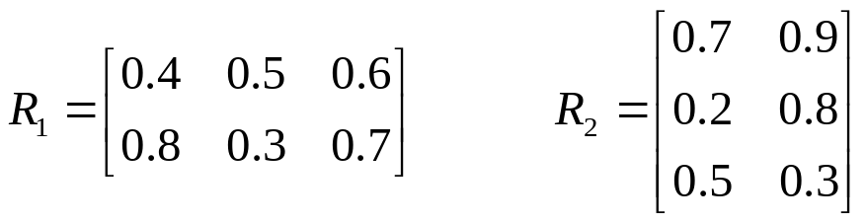
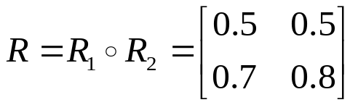
4.4.2 模糊关系及其运算
2. 模糊关系的合成
定义5.8 设R₁与R₂分别是U×V与V×W上的两个模糊关系，则R₁与R₂的合成是从U到W的一个模糊关系，记为 R₁οR₂ 。其隶属函数为
其中，∧和∨分别表示取最小和取最大。
例4.20 设有以下两个模糊关系
则R₁与R₂的合成是
其方法是把R₁的第i行元素分别与R₂的第j列的对应元素相比较，两个数中取最小者，然后再在所得的一组最小数中取最大的一个，并以此数作为R₁οR₂的元素R(i,j)。

Slide 89
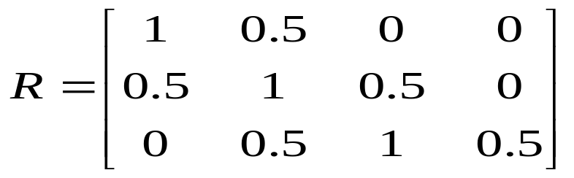
4.4.2 模糊关系及其运算
3. 模糊变换
定义49 设F={μ_{F}(u₁),μ_{F}(u₂),.., μ_{F}(u_{n}),}是论域U上的模糊集，R是U×V上的模糊关系，则FοR=G 称为模糊变换。
例4.21 设F=(1, 0.6, 0.2)
则G= FοR={1∧1∨0.6∧0.5∨0.2∧0, 1∧0.5∨0.6∧1∨0.2∧0.5, 1∧0∨0.6∧0.5∨0.2∧1, 1∧0∨0.6∧0∨0.2∧0.5,}
={1, 0.6, 0.5, 0.2}

Slide 90
第4章 计算智能
4.1 概述
4.2 神经计算
4.3 进化计算
4.4 模糊计算
4.5 粗糙集
4.5.1 粗糙集的概述
4.5.2 粗糙集的基本理论
4.5.3 决策表的简约

Slide 91
4.5.1 粗糙集概述
早在1904年，谓词逻辑的创始人G.Frege提出了“含糊（vague）”一词，并把它归类到边界上，即在全域上存在一个些体，它们既不在某个子集上，也不在该子集的补集上。
由于模糊集并没有给出对“含糊”这一概念的数学描述，即无法计算出具体的含糊元素数目。因此，模糊逻辑并未能真正解决“含糊”问题。
1982年， Pawlak教授提出了粗糙集（Rough Set，简称RS）。RS不需要任何附加或额外条件，可以直接由数据构成的决策表进行推理，而不像概率那样需要前提假设，也不像模糊逻辑那样需要隶属函数。
RS理论的基础是先定义一种简单的等价关系，并利用等价关系将样本集合划分为等价类，然后再通过“下近似”和“上近似”引入关于概念（对象类）的不确定边界区域，最后定义了相应的粗糙集。
1991年，Z.Pawlak教授出版了第一本关于粗糙集理论及应用的专著。次年，第1届国际粗糙集会议在波兰召开。之后，国际粗糙集会议每年召开一次。目前，国际国内对粗糙集的研究十分活跃。

Slide 92
4.5.2 粗糙集的基本理论
1.信息系统
信息系统: 信息系统是RS理论研究的主体，它被抽象为一个数据集，即一张数据表
定义4.10 信息系统是一个四元组
IS=( U, A, V, f )
其中，U是对象的有限非空集，亦称域；A为属性的有限非空集；V是属性的值域； f是映射函数，即f : U×A→V。属性集A又可分为条件属性C和决策属性D两部分，即A=C∪D，且C∩D=Φ。上述数据表也称为决策表(表4.12)。
 | a₁ | a₂ | a₃ | a₄
u₁ | 2 | 2 | 2 | 2
u₂ | 2 | 1 | 1 | 2
u₃ | 2 | 1 | 1 | 2
u₄ | 1 | 2 | 2 | 1
u₅ | 2 | 2 | 2 | 1
u₆ | 1 | 1 | 2 | 1
C
D
A
U
表中：U={u₁, u₁, u₃, u₄, u₅, u₆}； A={a₁ , a₂ , a₃ , a₄}；V={2, 1}；函数实现映射，例f_{a1}(u₁)=2；并且C={a₁ , a₂ , a₃ }, D={a₄ }

Slide 93

4.5.2 粗糙集的基本理论
2.不分明关系
不分明关系
不分明关系作为RS理论的基础，亦称为等价关系
定义4.11 对信息系统IS={ U, A, V, f }，设B A，不分明关系定义为
IND(B)={( x, y )∈U×U | f_{b}(x) = f_{b}(y) , for b∈B }
显然，若(x, y)∈IND(B)，则对象x, y在属性集B上是等价的，即不可区分的。

Slide 94
4.5.2 粗糙集的基本理论
3.等价类和等价划分
等价类
依据IND(B)，能将U划成不同类，可建立任意对象x关于B的等价类[ x ]_{B}，
定义4.12 设B A，对所有 x∈ U ，关于B的等价类[ x ]_{B}定义为
[ x ]_{B}={ y∈U | (x, y) ∈IND(B) }
等价划分
依据IND(B)，可将U划分为若干个等价类，这些等价类的集合又被称为等价划分，记为U/IND(B)，或简记为U/B 。
例4.22 如表4.12所述信息系统，求其等价类和等价划分。
解：由其条件属性集C ={a₁ , a₂ , a₃ },的IND(C), 可导出以下4个等价类：
[u₁]_{C}={u₁ , u₅}, [u₂]_{C}={u₂ , u₃}, [u₄]_{C}={u₄}, [u₆]_{C}={u₆}
从而有如下等价划分：
U/C={ {u₁ , u₅}, {u₂ , u₃}, {u₄}, {u₆} }

Slide 95
4.5.2 粗糙集的基本理论
4.上近似和下近似
粗集的概念是通过上近似和下近似所确定的边界区域进行定义的。
上近似和下近似
定义4.13 设X U, B A, X对B的下近似B₋(X) 可定义为X所包含的关于B的所有等价类的并集：
B₋(X) =∪{ [x]_{B} | [x]_{B} X }，也即 B₋(X)={ x∈U | [x]_{B} X }
X对B的上近似B⁻(X)可定义为与X交集非空的关于B的所有等价类的并集。
B⁻(X)=∪{ [x]_{B} | [x]_{B}∩X≠Ф} ，也即B⁻(X)={ x∈U | [x]_{B}∩X≠Ф}
例4.23 对表4.12所述信息系统，令X= ={u₁ , u₂ ,u₃ },求关于条件属性集C的上近似和下近似。
解：由例4.22已求出其其条件属性集C ={a₁ , a₂ , a₃ }的不分明关系IND(C), 可导出以下4个等价类：
{u₁ , u₅}, {u₂ , u₃}, {u₄}, {u₆}
及其等价划分：U/C={ {u₁ , u₅}, {u₂ , u₃}, {u₄}, {u₆} }
由于可为X包含的等价类[u]_{C}仅有{u₂ , u₃}, 即下近似为
C₋(X) = {u₂ , u₃}
又由于 {u₁, u₅}∩{u₁, u₂ ,u₃ } ≠Ф , {u₂, u₃}∩{u₁ , u₂ ,u₃ } ≠Ф，即上近似为
C^{ˉ}(X) = {u₁ , u₂ , u₃ , u₅}

Slide 96
4.5.2 粗糙集的基本理论
5.边界区域和粗集
定义4.14 设X U, B A，对象集X关于属性集B的边界区域定义为
BN_{B} ( x ) = B⁻(X) - B₋(X)
定义4.15 设X U, B A，由对象集X关于属性集B的边界区域的定义，若BN_{B} ( x ) ≠Ф，则称BN_{B} ( x )是对象集X关于属性集B的粗糙集。
例4.24 对表4.12所述信息系统，令X= ={u₁ , u2 ,u₃ },求关于条件属性集C的边界区域及其粗集。
解：由上例可得到X关于C的边界区域为：
BNc= Cˉ(X) - C-(X)
= {u₁ , u₂ , u₃ , u₅} - {u₂ , u₃}
= {u₁ , u₅}
由于BNc非空，因此得到对象集X关于属性集C的粗糙集为
{u₁ , u₅}

Slide 97
4.5.3 决策表的约简
决策表约简的概念
决策表约简是指化简决策表中的条件属性和属性值，使得决策表在保持决策能力的同时，具有较少的条件属性和属性值。
所谓决策能力，是指分类能力，即依据条件属性值，判别对象的类属。
决策表约简的过程
1. 一致性检查
2. 条件属性约简
3. 属性值约简

Slide 98
1. 一致性检查
一致性检查就是要消除那些不一致的表项。
不一致表项是指所有条件属性值都相同（说明它们描述的实际上是同一对象），但决策属性值不同（说明它们指定了不同的类属）的表项。
例如：表4.12的信息系统中，对象u₁的属性a₁ , a₂ , a₃ 的属性值
2, 2, 2
与对象u₅的属性值相同，但它们的决策属性a₄ 的值却不同，分别为2,1，出现了不一致。应该把u₁,u₅中的一个删除，以保持信息系统的一致。见表4.13：
A U | C |  |  | D
 | a₁ | a₂ | a₃ | a₄
u₁ | 2 | 2 | 2 | 2
u₂ | 2 | 1 | 1 | 2
u₃ | 2 | 1 | 1 | 2
u₄ | 1 | 2 | 2 | 1
u₆ | 1 | 1 | 2 | 1

Slide 99


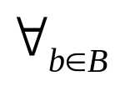
2. 属性的约简
基本概念(1/3)
属性约简实际上就是要消去决策表中某些不必要的列。其概念主要包括属性的必要性、属性集的约简、约简核、分明矩阵等。
属性的必要性
定义4.16 设B为属性集，对于某一属性b B，如果有：
IND(B)=IND(B-{b})
则称b在B中是不必要的，否则称b在B中是必要的。
属性集的约简
定义5.17 设B A，若满足以下两个条件：
① IND(B)=IND(A)
② (IND(B)≠IND(B-{b})
则称B是属性集A的一个约简。
约简核的概念
定义4.18 令RED(A)为A的所有约简的集合，属性集A的约简核定义为：
CORE(A)= ∩RED(A)
即A的约简核可由A所有约简集合的交集构成。

Slide 100
2. 属性的约简
基本概念(2/3)
分明矩阵
定义4.19 对信息系统IS=( U, A, V, f )，令U={ u₁, u₂, … , u_{n}}, n=| U |为u中的元素个数，则IS的关于属性集A的分明矩阵M_{A}(IS)是一个n×n矩阵，且矩阵元素m_{ij}定义为：
m_{ij} ={ a A | f_{a}( u_{i} ) ≠ f_{a}( u_{j} ) } （i, j =1, 2, … , n）
可见，矩阵元素m_{ij}就是U中个体对象u_{i}和u_{j}有区别的所有属性的集合。并且，M_{A}(IS)必定是一个对称矩阵。
例4.25 对表4.13所示的删除u₅后的信息系统IS，求属性集A的分明矩阵。
解：由表4.13可知u₅已在决策表一致性检查中被删除，关于属性集A的分明矩阵M_{A}(IS)，如表4.14所示。

Slide 101
2. 属性的约简
基本概念(3/3)
U | u₁ | u₂ | u₃ | u₄ | u₆
u₁ |  | {a₂, a₃} | {a₂, a₃} | {a₁, a₄ } | {a₁, a₂, a₄}
u₂ |  |  | Φ | {a₁, a₂, a₃, a₄ } | {a₁, a₃, a₄ }
u₃ |  |  |  | {a₁, a₂, a₃, a₄ } | {a₁, a₃, a₄ }
u₄ |  |  |  |  | {a₂ }
u₆
表4.14 表4.13关于属性集A的分明矩阵
对属性a₁，由表5.13，f_{a1}(u₁)=2，f_{a1}(u₃)=2，f_{a1}(u1) = f_{a1}(u₃)，a₁不是m₁₃中的元素。
对属性a₂，由表5.13，f_{a2}(u₁)=2，f_{a2}(u3)=1，f_{a2}(u1)≠f_{a2}(u₃)，有区别，因此a₂是m₁₃中的元素。
对属性a₃，由表5.13，有f_{a3}(u₁)=2，f_{a3}(u₃)=1，f_{a3}(u1)≠f_{a3}(u₃)，有区别，因此a₃是m₁₃中的元素。
对属性a₄ ，由表5.13，有f_{a4}(u₁)=2，f_{a4}(u₃)=2，f_{a4}(u₁) = f_{a4}(u₃)，没有区别，因此a₄ 不是m₁₃中的元素。

Slide 102
2. 属性的约简
约简核的构造
约简核的构造方法
利用分明矩阵，可以很方便地求出属性集A的约简核。即将约简核构造为分明矩阵中所有单属性元素（只包含单一属性的元素）中属性的集合：
CORE(A)={ a A | m_{ij}={ a }, i, j=1, 2 , … , n }
可见，若某个m_{ij}是单属性元素，则m_{ij}中的单一属性是必要的。如果缺少，必定会引起信息系统中第i, j两个本来可以区分的对象为不可区分。
例如，对前述分明矩阵M_{A}(IS)，其约简核为CORE(A)= {a₂ }
约简核需要扩充
上述生成的约简核，往往不是相应属性集的约简，原因是生成过程会丢失一些不能来自单属性元素的必要属性。因此，必须经过适当扩充，才能生成约简。

Slide 103
2. 属性的约简
约简核的扩充(1/3)
约简核的扩充方法
对属性集A，通过扩充约简核来构造其约简的方法是：
① 从分明矩阵找出所有与约简核不相交的非空元素m_{ij}，m_{ij}必定包含多个属性，且这些属性中至少有一个是必要的，否则(等价关系)会导致
IND(A)≠IND(A-m_{ij})
m_{ij}中全部属性的缺失会引起信息系统中第i、j两个本来可区分的对象不可分。
② 令M_{k}为M_{A}(IS)中与约简核CORE(A)不相交的第k个非空矩阵元素m_{ij}所包含的所有属性的析取。即，若假设m_{ij}={ a₁, …, a_{l}}， l≤|A|，则有
M _{k}=a₁∨…∨a_{l},
然后对所有M _{k} 进行合取，并将该合取式改写成谓词逻辑中的析取范式 。
③ 从析取范式中选取某个合适的析取项（其是属性的合取），将其包含的属性加进约简核，就可得到属性集A的一个约简。
下面看一个具体例子。

Slide 104
2. 属性的约简
约简核的扩充(2/3)
例4.26：对表4.14所示的属性集A的分明矩阵M_{A}(IS)，求属性集A的约简。
解：在表4.14所示的属性集A的分明矩阵M_{A}(IS)中，与该约简核{ a₂ }不相交的非空矩阵元素有
{a₁, a₄ }和{a₁, a₃, a₄ }
令
M₁= a₁∨ a₄ M₂= a₁∨a₃∨ a₄
取M₁和M₂的合取
M₁∧M₂ = (a₁∨ a₄)∧(a₁∨a₃∨ a₄ )
= (a₁∨ a₄ )∧((a₁∨a₃)∨ a₄ ) = a₁∨ a₄
这样可得到一个析取式a₁∨ a₄ ，将其第一个析取项包含的单一元素a₁加入到约简核{ a₂}，就得到决策表的一个约简{ a₁, a₂}。
同样，若将析取式a₁∨ a₄ 中的第二个析取项包含的单一元素a₄加入到约简核{ a₂}，又可以得到决策表的另一个约简{ a₂, a₄ }。
以第一个约简{ a₁, a₂}为例，表4.13可化简为表4.15。它相当于消去了条件属性a₃。

Slide 105
2. 属性的约简
约简核的扩充(3/3)
表4.15 利用约简{ a₁, a₂}化简后的决策表
 | a₁ | a₂ | a₄
u₁ | 2 | 2 | 2
u₂ | 2 | 1 | 2
u₃ | 2 | 1 | 2
u₄ | 1 | 2 | 1
u₆ | 1 | 1 | 1
A
C
D
U

Slide 106
3. 属性值的约简
消去重复行
在上一步进行属性约简后，某些条件属性可能会被消掉，它相当于减少了决策表中每行的条件，因此有可能会出现重复行。对这些重复行，应该消除。
例表4.15所示的约简后的决策表，u₂和u₃是两个重复行，我们假设把u₃行消除，所得到的决策表如表4.16所示。
 | a₁ | a₂ | a₄
u₁ | 2 | 2 | 2
u₂ | 2 | 1 | 2
u₄ | 1 | 2 | 1
u₆ | 1 | 1 | 1
A
D
C
U

Slide 107
3. 属性值的约简
确定每行条件属性的核值
每行条件属性的核值是指能唯一确定该行决策属性值的那些条件属性的值。
先对每一行，逐个消去该行中每个条件属性的值，并在此前提下检查该行的其他属性能否唯一地确定该行的决策属性值？若能，説明消去的条件属性值是该行的非核值；否则説明消去的条件属性值是该行条件属性的核值。
重复以上过程，确定每一行的核值。
例表4.16所示的约简后的决策表，其核值表如表4.17所示。在该表中，u₁行和u₂行的核值是a₁=2，u₄行和u₆行的核值是a₁=1。
 | a₁ | a₂ | a₄
u₁ | 2 | - | 2
u₂ | 2 | - | 2
u₄ | 1 | - | 1
u₆ | 1 | - | 1
A
C
D
U

Slide 108
3. 属性值的约简
约简每一行
先对每一行，根据已经确定的该行的核值和非核值，从该行中消去非核值，仅留下核值，实现对该行的约简。
对每一行约简后，还应该逐行进行一次附加检查，看有无因某些非核值的消去，而导致的重复行。若有，则消去重复行。
例表4.17的核值表，其约简表如表4.18所示。在该表中，u₁行和u₂行是重复行，它们的核值都是a₁=2，这里将u₂行消除。同样，u₄行和u₆行也是重复行，它们的核值都是a₁=1，这里我们把u₆行消除。最后得到4.18所示的约简表。 该约简表对应的决策规则为：
IF a₁=2 THEN a₄=2；
IF a₁=1 THEN a₄=1
 | a₁ | a₂ | a₄
u₁ | 2 | × | 2
u₄ | 1 | × | 1
A
C
D
U

Slide 109
作 业
1 对遗传法的选择操作：设种群规模为4，个体采用二进制编码，适应度函数为 f(x)=x²，初始种群情况如下表所示：
编号 | 个体串 | x | 适应值 | 百分比 | 累计百分比 | 选中次数
S₀₁ | 1010 | 10
S₀₂ | 0100 | 4
S₀₃ | 1100 | 12
S₀₄ | 0111 | 7
若遗传操作规定如下：
(1) 选择概率为100%,选择算法为轮盘赌算法，且依次生成的4个随机数为0.42, 0.16, 0.89, 0.71；
(2) 交叉概率为1，交叉算法为单点交叉，交叉点为3，交叉顺序按个体在种群中的顺序；
(3) 变异概率为0
请填写上表中的全部内容，并求出经本次选择操作后所得到的新的种群。

Slide 110
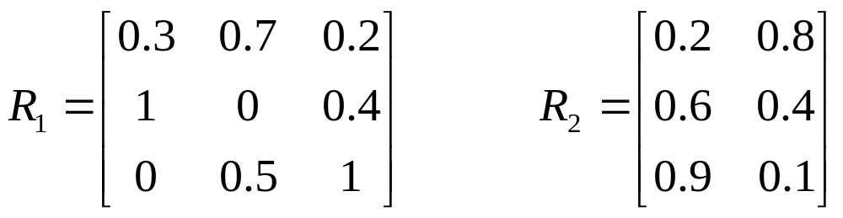
作 业
2 设有论域
U={u₁, u₂, u₃, u₄, u₅}
并设F、G是U上的两个模糊集，且有
F=0.9/u₁+0.7/u₂+0.5/u₃+0.3/u₄
G=0.6/u₃+0.8/u₄+1/u₅
请分别计算 F∩G，F∪G，﹁F。
3 设有如下两个模糊关系：
请写出R₁与R₂的合成R₁οR₂。

Slide 111
作 业
4 设有如下化简后的决策表，请分别求该决策表的核值表和约简表。
 | a | c | e
u₁ | 1 | 2 | 0
u₂ | 0 | 1 | 1
u₃ | 2 | 2 | 0
u₄ | 0 | 2 | 2
A
U

